Slide 1

Fungsi Tanggal
Pertemuan VII

Slide 2
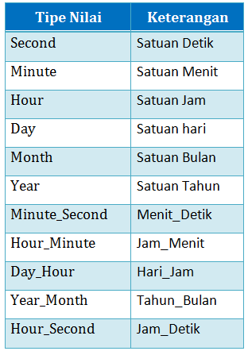
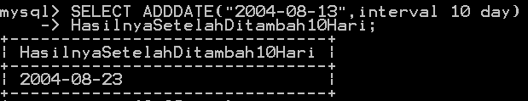
ADDATE (x, Interval nilai_interval)
Berfungsi untuk mendapatkan tanggal baru karena proses dari penjumlahan nilai interval
Daftar Tipe Nilai Interval
Contoh :
SELECT ADDDATE(‘2004-08-13’,interval 10 day

Slide 3
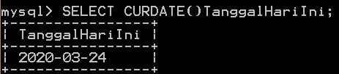
CURDATE()
Menghasilkan tanggal saat ini, namun tidak seperti fungsi now() yang disertai dengan waktu
Contoh :
mysql > SELECT CURDATE()TanggalHariIni;

Slide 4
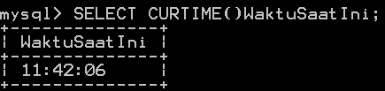
CURTIME()
Menghasilkan waktu saat ini
Contoh :
Mysql> SELECT CURTIME()WaktuSaatIni;

Slide 5
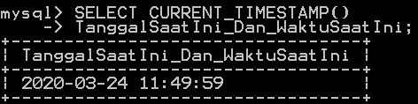
CURRENT_TIMESTAMP()
Menampilkan tanggal saat ini berikut dengan jam, menit, dan detik
Contoh :
Mysql>SELECT current_timestamp()
->TanggalSaatIni_Dan_WaktuSaatIni;

Slide 6
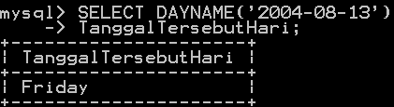
DAYNAME(nama Hari)
Berfungsi untuk menampilkan nama hari sesuai dengan saat ini
Contoh :
Mysql>SELECT DAYNAME(‘2004-08-13’)
->TanggalTersebutHari;

Slide 7
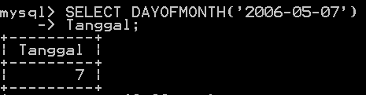
DAYOFMONTH(Penanggalan)
Berfungsi untuk menampilkan tanggal pada suatu format penanggalan dari sebulan
Contoh:
Mysql>Select dayofmonth(‘2006-05-07’)
->Tanggalnya_adalah;
Hasilnya:

Slide 8
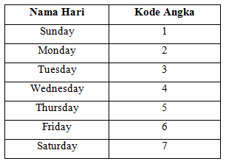
DAYOFWEEK (penanggalan)
Berfungsi untuk menampilkan hari dari seminggu dengan menggunakan kode angka
Daftar nama hari dan kode angkanya:

Slide 9

DAYOFWEEK (penanggalan)
Contoh:
Mysql>SELECT dayofweek(‘2006-05-07’)
->Kode_Tanggalnya;
Hasilnya:

Slide 10

DAYOFYEAR (penanggalan)
Berfungsi untuk menampilkan hari ke berapa dalam setahun
Contoh:
Mysql>SELECT dayofyear(‘2006-05-07’)
->Saat_Ini_Hari_Ke;
Hasilnya:

Slide 11

EXTRACT(nilai FROM penanggalan/waktu)
Fungsi Extract dapat mengambil bagian dari tanggal, bulan, atau tahun saja dari suatu penanggalan
Dapat mengambil bagian dari jam, menit, atau detik dari suatu pengaturan waktu
Contoh:
Mysql>Select Extract(Day From’2006-05-07’)
->Nilai_Extractnya;
Hasilnya:

Slide 12

EXTRACT(nilai FROM penanggalan/waktu)
Contoh extract dari pengaturan waktu:
Mysql>SELECT extract(time from’15:50:20’)
->Nilai_Extractnya;
Hasilnya:

Slide 13

FROM_DAYS(tanggal dalam nilai)
Berguna dalam mengubah nilai menjadi bentuk penanggalan.
Nilai tersebut hanya terdiri dari 6 angka
Contoh :814516,901510
Mysql>SELECT FROM_DAYS(901510)
->Penanggalannya_adalah;
Hasilnya:

Slide 14
FUNGSI STRING

Slide 15
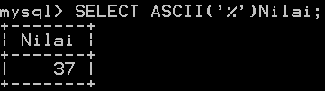
Ascii (x)
Berfungsi untuk mencari nilai Ascii dalam suatu string
Contoh :
Mysql>SELECT ascii(“%”) Nilai_Asciinya;
Hasilnya:

Slide 16

Char (x1, x2, …)
Merupakan kebalikan dari fungsi Ascii(x)
Jika pada fungsi Ascii(x) mengembalikan string menjadi nilai Ascii.
Fungsi char(x1,...) adalah mengubah fungsi Ascii menjadi karakter
Contoh
Mysql>SELECT char(1,2,3,4,5,6)
->Karakternya_adalah;
Hasilnya:

Slide 17
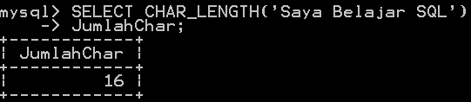
Char_Length(string) atau Length(string)
Char_lenght(string) memiliki fungsi yang sama dengan length(string), yaitu untuk menghitung jumlah karakter pada sebuah string
Contoh:
Mysql>SELECT char_lenght(‘Saya Belajar SQl’)
->Jumlah_Karakternya;
Hasil:

Slide 18
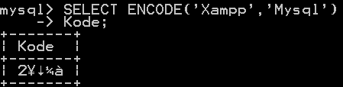
Encode (string,string_enkripsi)
Berfungsi untuk merubah nilai string menjadi kode-kode tertentu.
Dalam merubah string menjadi kode harus terdapat string dan string_enkripsi.
Jika hanya terdapat string saja maka proses tidak dapat dilakukan.
Contoh:
Mysql>SELECT encode(‘Xampp’,’Mysql’)
->Kodenya_Adalah;
Hasilnya:

Slide 19
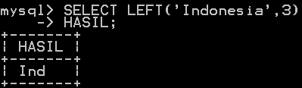
Left(string,nilai pengambilan dari kiri)
Berfungsi untuk mengambil karakter terkiri dari suatu string dengan jumlah pengambilan karakter dari kiri
Contoh:
Mysql>SELECT left(‘Indonesia’,3)
->Tiga_Digit_Dari_Kiri;
Hasil:

Slide 20
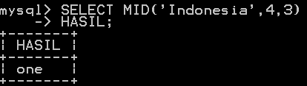
Mid(string,posisi,nilai pengambilan dari posisi)
Mengambil karakter dari suatu string
Terlebih dahulu menentukan posisi pengambilan
Kemudian menentukan jumlah karakter yang akan diambil dari posisi yang telah ditentukan
Contoh:
Mysql>SELECT mid(‘Indonesia’,4,3)
->Tiga_Digit_Dari_Huruf_O;
Hasil:

Slide 21
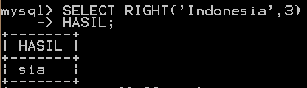
Right (string,nilai pengambilan dari kanan)
Untuk mengambil karakter terkanan dari suatu string dengan jumlah pengambilan karakter dari kanan
Contoh:
Mysql>SELECT right(‘Indonesia’,3)
->Tiga_Digit_Dari_Kanan;
Hasilnya:

Slide 22
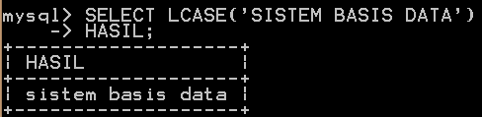
Lcase(string) Atau Lower(string)
Merubah tipe karakter dari suatu string dari huruf kapital menjadi huruf kecil
Contoh:
Mysql>SELECT Lcase(‘SISTEM BASIS DATA’) Perubahannya_adalah;
Hasilnya:

Slide 23
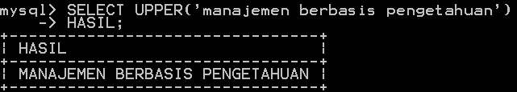
Ucase(string) Atau Upper(string)
Merubah huruf kecil menjadi huruf kapital atau besar
Contoh:
Mysql>SELECT upper(‘manajemen berbasis pengetahuan’) Perubahannya;
Hasil:

Slide 24

Ltrim(string)
Menghilangkan atau menghapus spasi dari bagian kiri suatu string
Mysql>SELECT ltrim(“ Kugapai harapan”)
->Perubahannya;
Hasilnya:

Slide 25

Rtrim(string)
Menghilangkan atau menghapus spasi dari bagian kanan suatu string
Contoh:
Mysql>SELECT rtrim(“Kugapai harapan “)
->Perubahannya;
Hasilnya:

Slide 26

Trim(string)
Menghilangkan atau menghapus spasi dari bagian kiri dan kanan suatu string
Contoh:
Mysql>SELECT trim(“ Kugapai harapan “) Perubahannya;
Hasilnya:

Slide 27

Password(string)
Merubah suatu string menjadi kode sandi yang telah dienkripsi
Contoh:
Mysql>SELECT password(“rahasia”) Menjadi;
Hasilnya:

Slide 28

Terima Kasih

